Slide 1
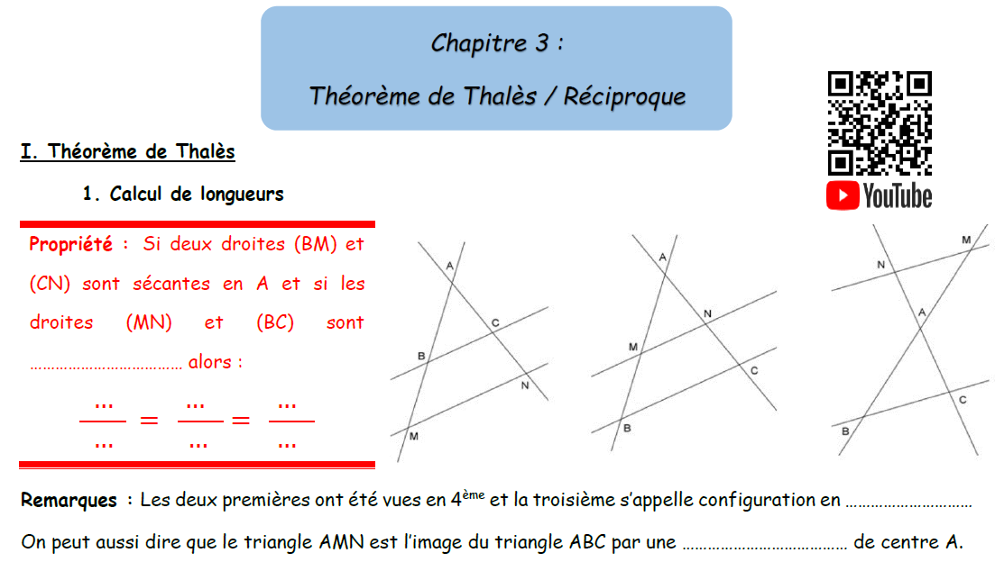

parallèles
AB
AC
BC
AM
AN
MN
papillon
homothétie

Slide 2
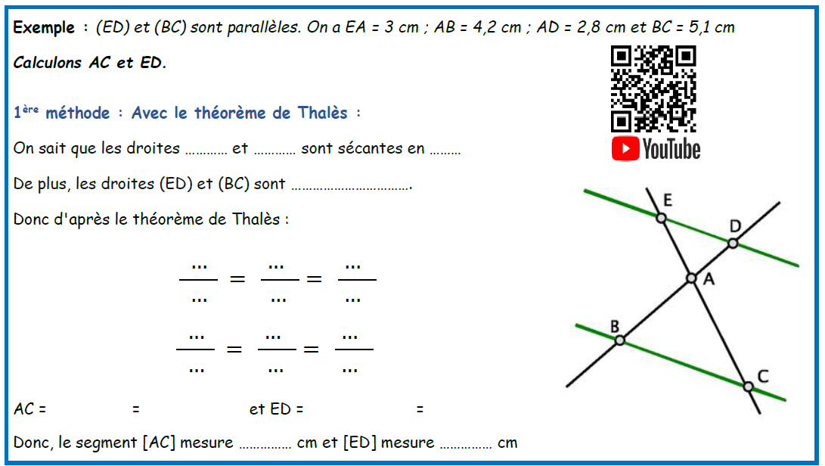
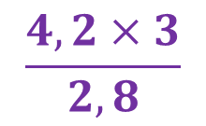
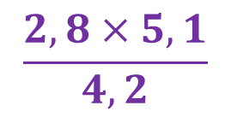
(EC)
(DB)
A
parallèles
AD
AE
ED
AB
AC
BC
2,8
3
ED
4,2
AC
5,1
$$\frac{4,2×3}{2,8}$$
$$\frac{2,8×5,1}{4,2}$$
4,5
3,4
4,5
3,4

Slide 3
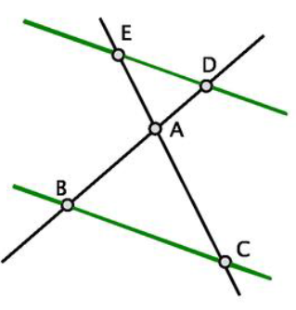
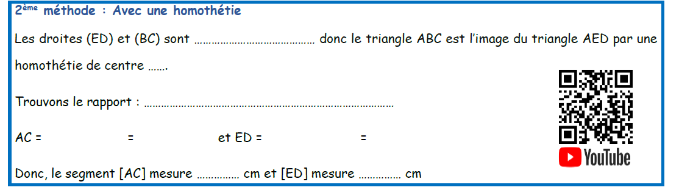
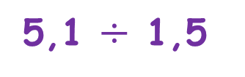
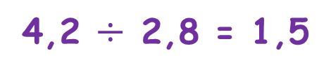
parallèles
A
4,2 $÷$ 2,8 = 1,5
(rapport
d’agrandissement de -1,5)
3 x 1,5
4,5
5,1 $÷$ 1,5
3,4
4,5
3,4

Slide 4
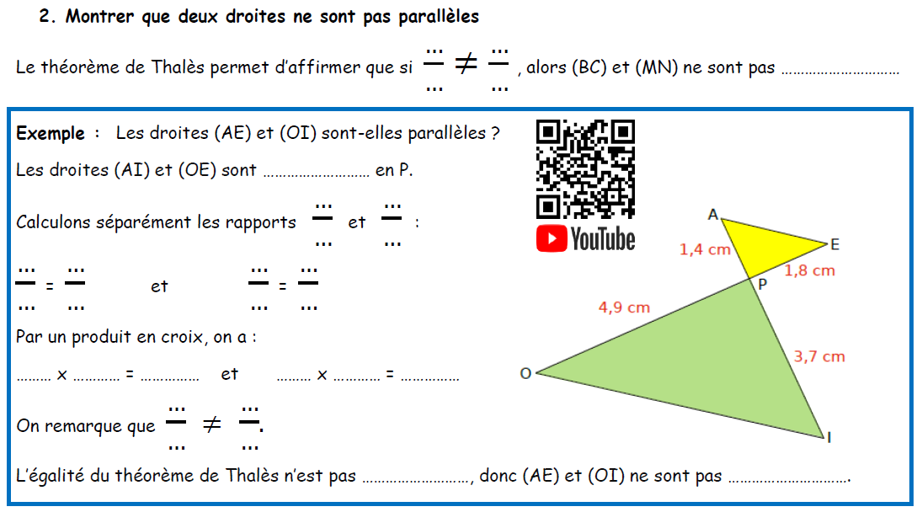
AB
AC
parallèles
AM
AN
sécantes.
PA
PE
PI
PO
PA
1,4
PE
1,8
PI
3,7
PO
4,9
1,4
4,9
6,86
3,7
1,8
6,66
PA
PE
PI
PO
vérifiée
parallèles

Slide 5
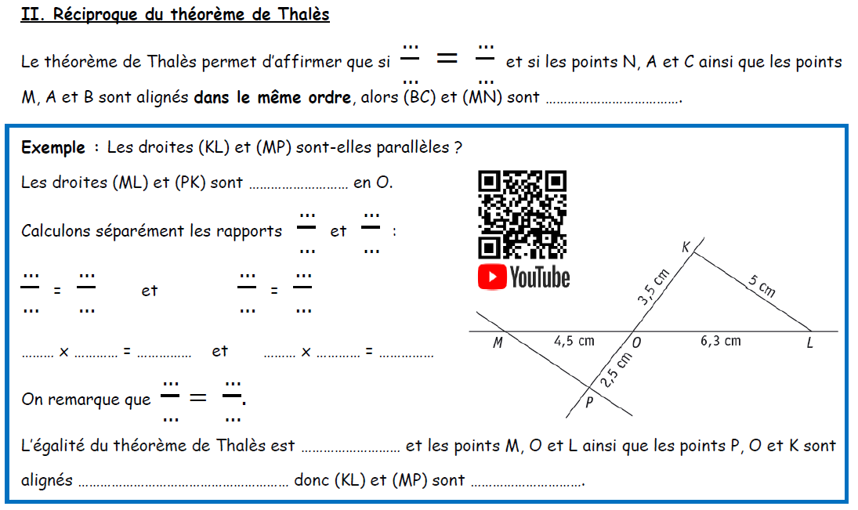
AB
AC
AM
AN
parallèles
sécantes
OM
OP
OL
OK
OM
4,5
OP
2,5
OL
6,3
OK
3,5
4,5
3,5
15,75
6,3
2,5
15,75
OM
OP
OL
OK
vérifiée
dans le même ordre
parallèles

Slide 6
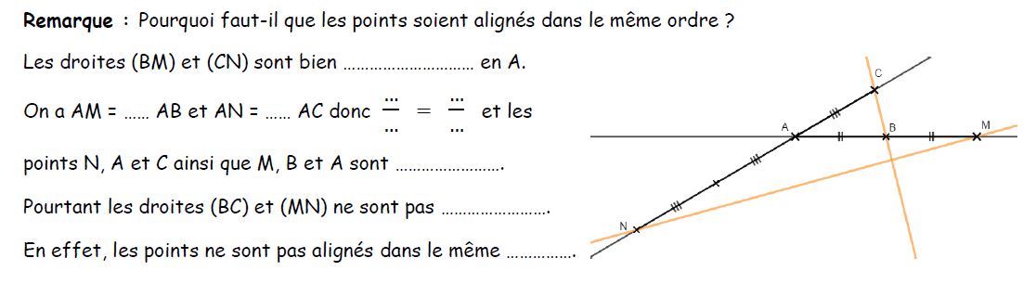
sécantes
AM
AN
2
2
AB
AC
alignés
parallèles
ordre

